Slide 1

Kiểm tra sức khỏe cho phụ nữ

Slide 2
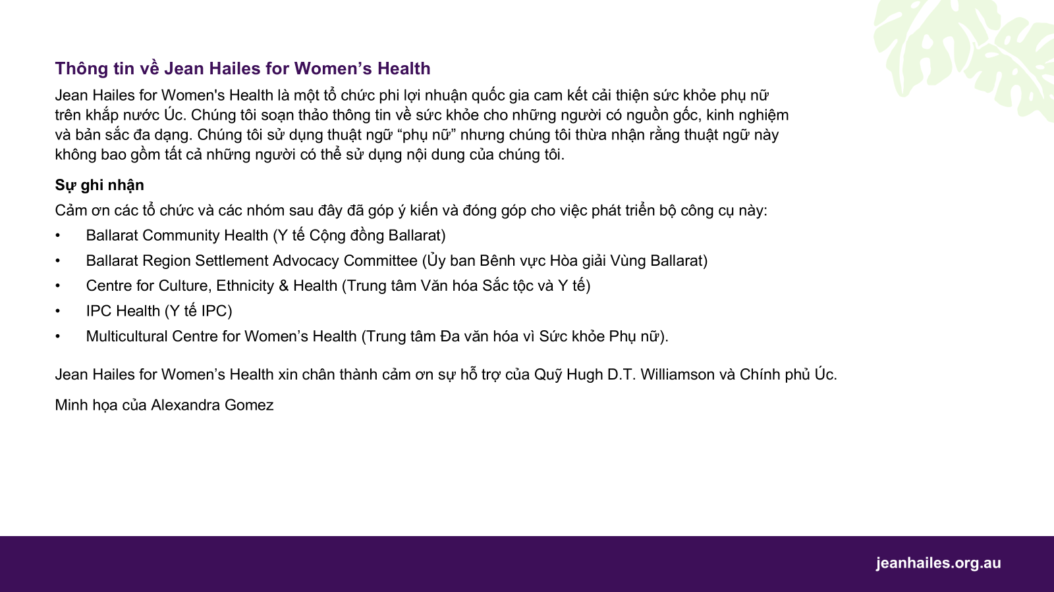

Slide 3
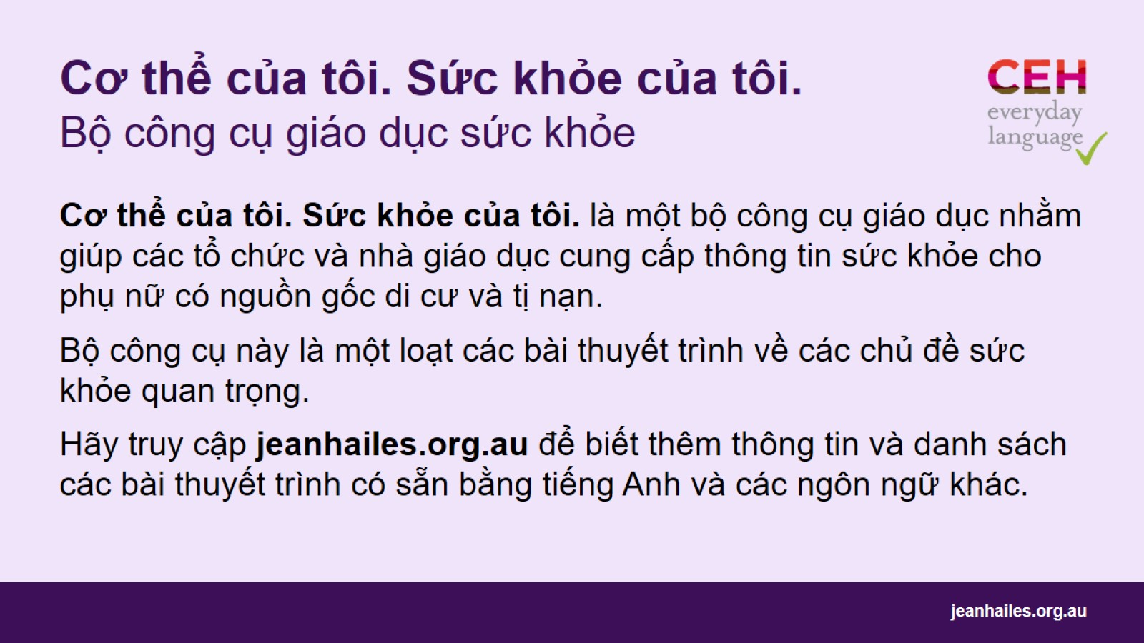
Cơ thể của tôi. Sức khỏe của tôi. Bộ công cụ giáo dục sức khỏe

Slide 4

Hãy
Notes:
Hôm nay chúng ta sẽ nói về các loại kiểm tra sức khỏe quan trọng đối với phụ nữ ở Úc:
Các loại kiểm tra sức khỏe này là gì
tại sao và khi nào quý vị cần chúng
làm thế nào quý vị có thể đặt lịch hẹn với bác sĩ.
Lưu ý cho người hướng dẫn: chọn một số câu hỏi (ví dụ bên dưới) để dẫn dắt một cuộc thảo luận nhóm ngắn gọn về cách người tham gia hiểu về 'sức khỏe' và niềm tin của họ về sức khỏe và bệnh tật.
Các câu hỏi cần cân nhắc:
Bệnh tật là gì? Nó từ đâu đến? Bất cứ ai có thể bị bệnh không?
Quý vị có thể làm gì để ngăn ngừa bệnh tật, đặc biệt là căn bệnh nghiêm trọng như ung thư?
Chăm sóc sức khỏe của quý vị có ý nghĩa gì?
Quý vị chăm sóc sức khỏe của mình như thế nào?
Người dân ở quê hương quý vị chăm sóc sức khỏe như thế nào?
Quý vị chỉ đến gặp bác sĩ hoặc y tá khi quý vị cảm thấy không khỏe hoặc có vấn đề phải không?
Quý vị có làm gì để KHÔNG bị bệnh ngay từ đầu không?
Quý vị có biết rằng có những điều quý vị có thể làm để ngăn ngừa bệnh tật không?

Slide 5
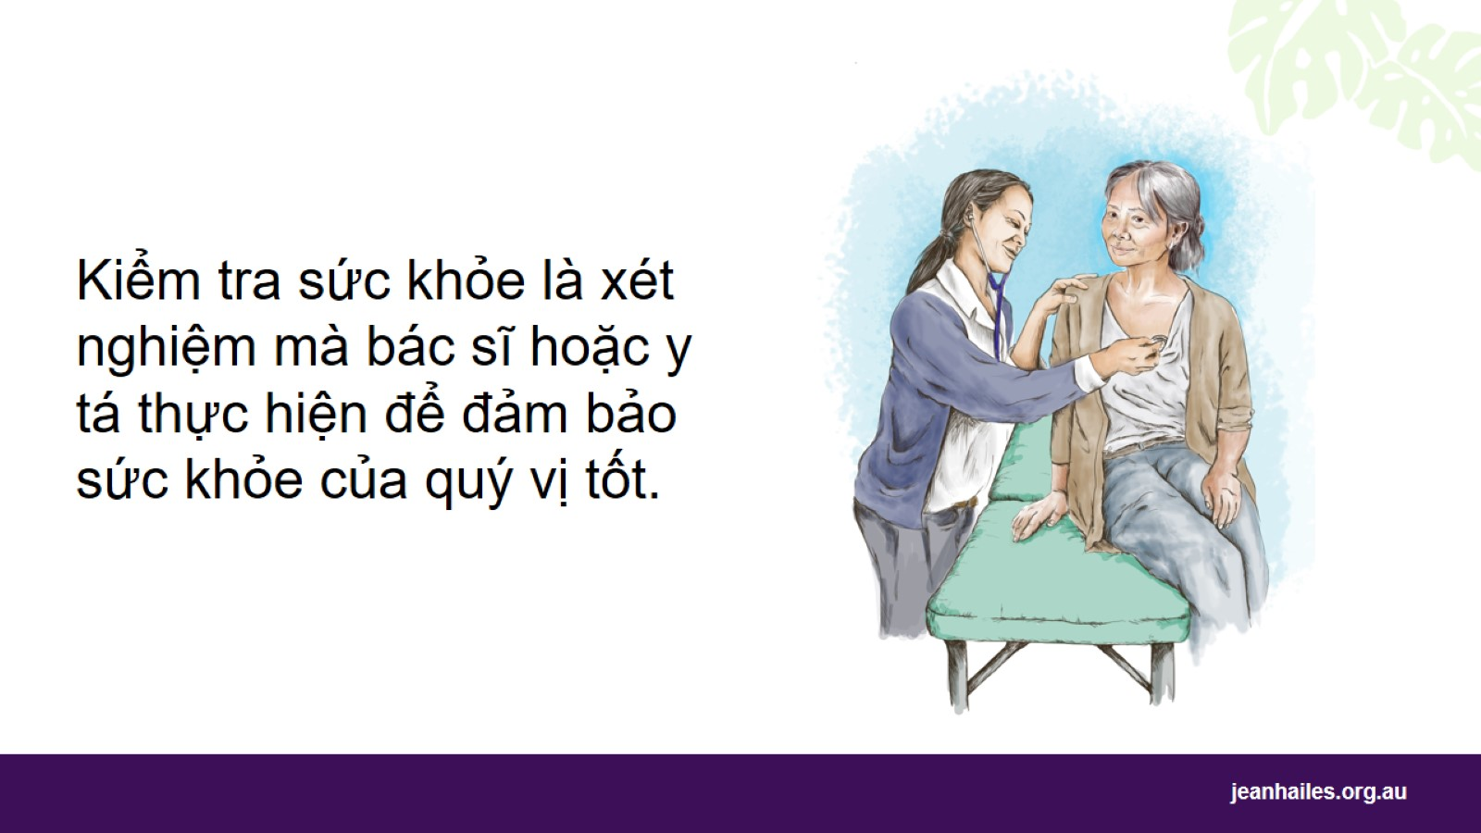
Notes:
Kiểm tra sức khỏe là gì?
Kiểm tra sức khỏe là khi bác sĩ hoặc y tá khám cho quý vị tại phòng khám hoặc trung tâm y tế địa phương. Họ có thể thực hiện một số xét nghiệm bằng cách sử dụng các dụng cụ hoặc thiết bị đặc biệt.
Các bác sĩ còn được gọi là Bác sĩ Gia đình hay bác sĩ đa khoa.
Dưới đây là những lý do chính đáng tại sao quý vị nên đi kiểm tra sức khỏe:
để kiểm tra xem quý vị có khỏe mạnh không
để giúp quý vị có sức khỏe tốt lâu dài
để sớm phát hiện bất kỳ vấn đề sức khỏe nào và được điều trị
để có được thông tin về cách giữ gìn sức khỏe, chẳng hạn như nên tập thể dục gì và nên ăn những loại thực phẩm nào
hỏi bác sĩ hoặc y tá bất kỳ câu hỏi nào về sức khoẻ của quý vị.

Slide 6
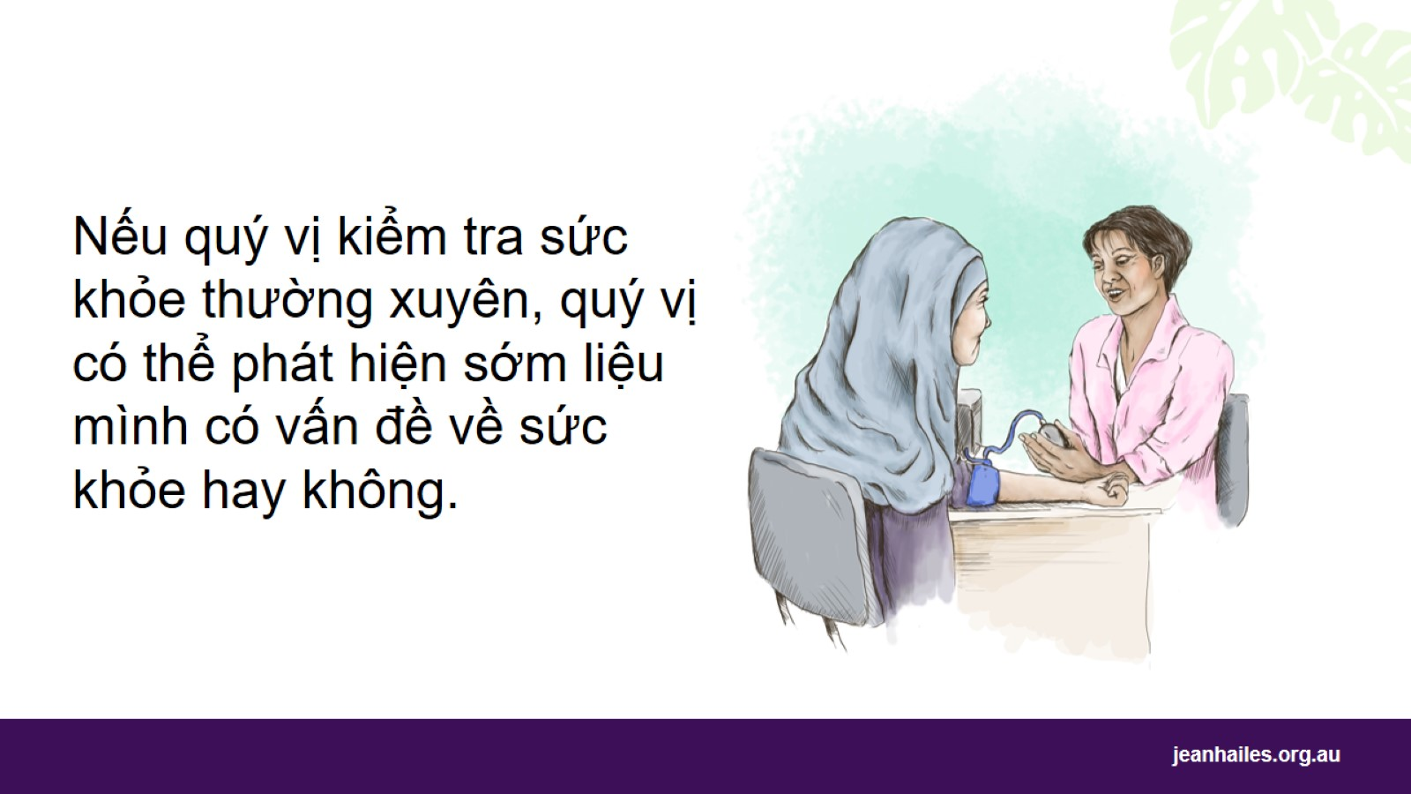
Notes:
Bao lâu thì tôi cần phải kiểm tra sức khỏe?
Quý vị cần phải đi khám sức khỏe với bác sĩ hoặc y tá mỗi năm một lần. Quý vị nên làm điều này ngay cả khi cảm thấy khỏe mạnh. Khi đi khám sức khỏe định kỳ, quý vị có thể phát hiện ra các vấn đề về sức khỏe sớm trước khi chúng trở nên trầm trọng.
Khi khám sức khỏe, bác sĩ hoặc y tá sẽ hỏi quý vị về:
bất kỳ căn bệnh hoặc phương pháp điều trị nào mà quý vị đang hoặc đã từng mắc phải. Đây được gọi là bệnh sử của quý vị
bệnh sử của gia đình quý vị – cha, mẹ, anh chị em. Nếu những người khác trong gia đình quý vị mắc một số bệnh nhất định, việc kiểm tra sức khỏe này càng quan trọng hơn
quý vị ăn gì, tập thể dục như thế nào và quý vị có hút thuốc hoặc uống rượu hay không.
Có phải mọi người đều được kiểm tra sức khỏe giống nhau không?
Không. Quý vị sẽ cần kiểm tra hoặc xét nghiệm sức khỏe khác nhau vào những thời điểm khác nhau trong cuộc đời. Đây là do những điều khác nhau có thể xảy ra với cơ thể ở các độ tuổi khác nhau.
Bác sĩ hoặc y tá sẽ cho quý vị biết quý vị cần những xét nghiệm nào.

Slide 7
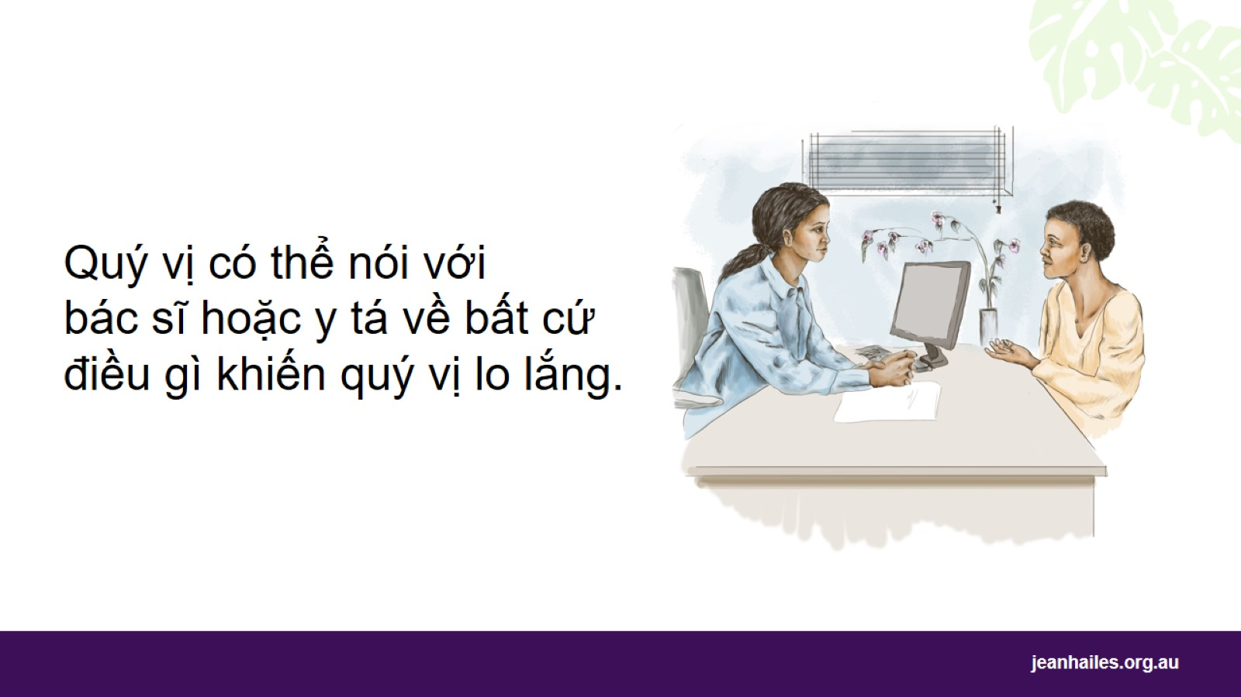
Notes:
Tôi có thể nói chuyện gì với bác sĩ hoặc y tá khi đi kiểm tra sức khỏe?
Ở Úc, bác sĩ hoặc y tá mong đợi quý vị nói về bất cứ điều gì khiến quý vị lo lắng. Bác sĩ hoặc y tá có thể không biết liệu quý vị có vấn đề về sức khỏe hay không nếu quý vị không nói gì.
Ví dụ: quý vị có thể nói chuyện với bác sĩ hoặc y tá của mình về:
bất kỳ cơn đau nào quý vị cảm thấy trong cơ thể
quý vị gặp rắc rối gì khi đi vệ sinh
quý vị đang cảm thấy thế nào; nếu quý vị đã buồn bã hoặc lo lắng trong một thời gian dài, v.v.
Quý vị cũng nên nói chuyện với bác sĩ hoặc y tá về những xét nghiệm tầm soát ung thư mà quý vị cần thực hiện.

Slide 8
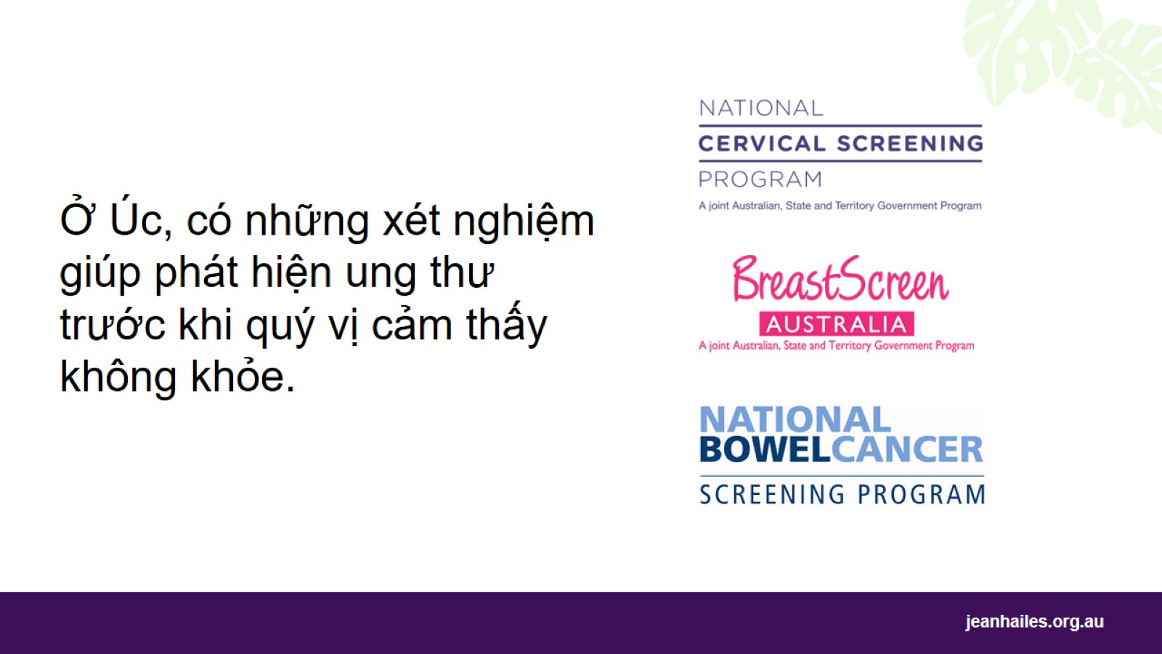
Notes:
Những xét nghiệm tầm soát ung thư nào có sẵn ở Úc?
Có 3 xét nghiệm tầm soát ung thư cho phụ nữ:
tầm soát cổ tử cung
tầm soát vú
tầm soát ruột.
Những xét nghiệm này giúp phát hiện sớm ung thư.
Nếu quý vị có thể phát hiện sớm rằng mình bị bệnh, quý vị sẽ có cơ hội khỏi bệnh cao hơn.

Slide 9

Xét nghiệm tầm soát ung thư cổ tử cung

Slide 10
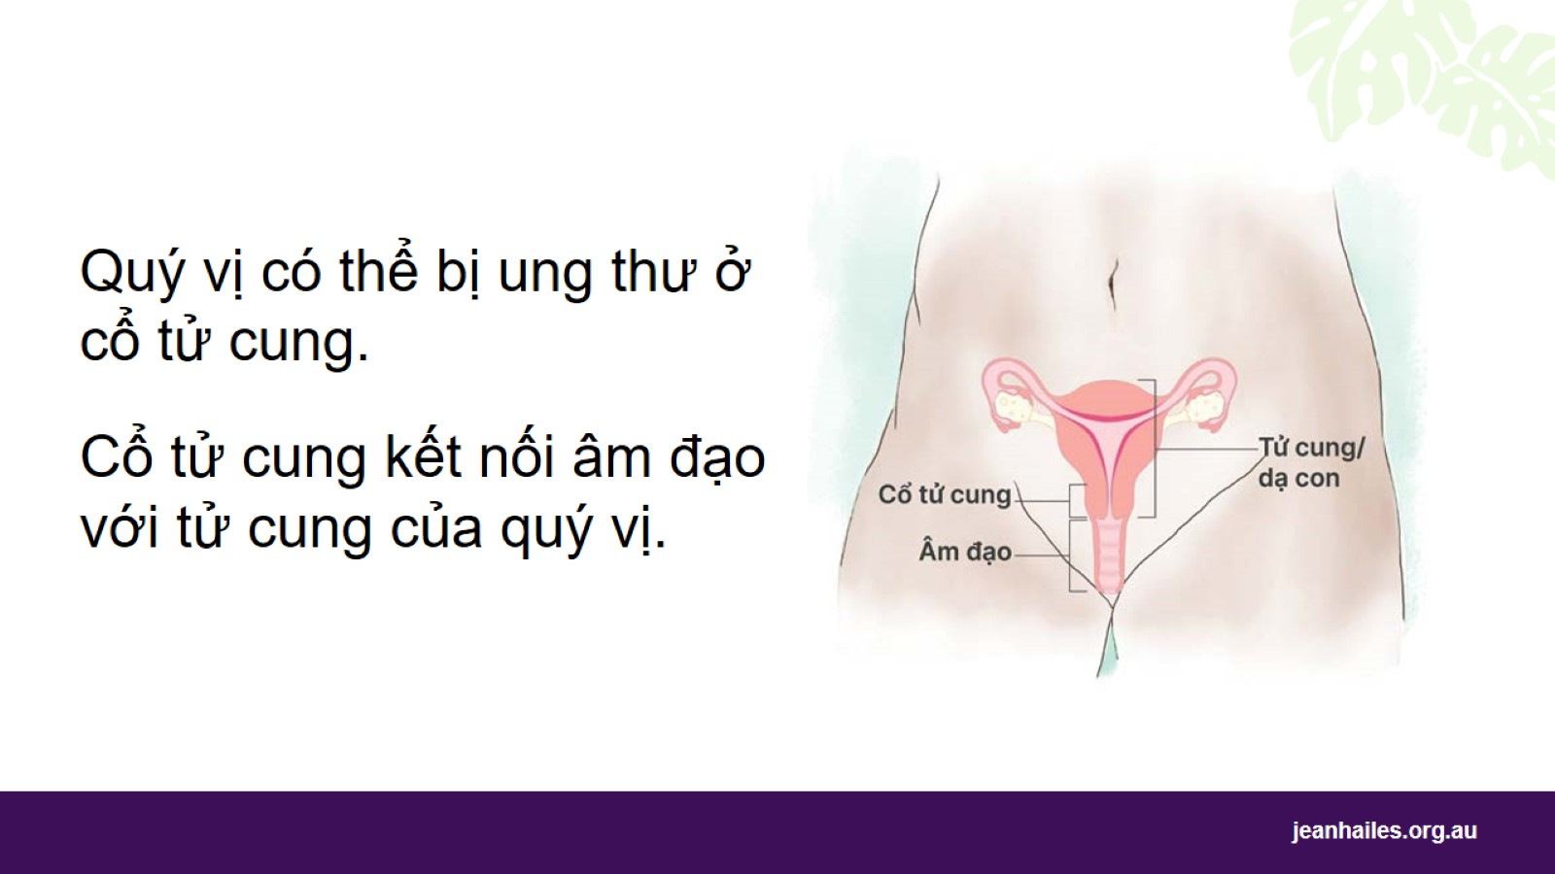
Notes:
Cổ tử cung là gì?*
Cổ tử cung là đường vào tử cung. Nó kết nối âm đạo với tử cung.
Ung thư cổ tử cung là gì?
Ung thư cổ tử cung là ung thư phát triển ở cổ tử cung. Bất kỳ người phụ nữ nào cũng có thể mắc bệnh ung thư này. Đây là một trong những loại ung thư dễ ngăn ngừa nhất. Nó cũng có thể dễ dàng chữa khỏi.
Nguyên nhân gây ung thư cổ tử cung là gì?
Thông thường, bệnh ung thư này là do một loại virus phổ biến có tên là HPV gây ra. Quý vị có thể bị nhiễm vi-rút HPV khi tiếp xúc với bộ phận riêng tư (bộ phận sinh dục) của người khác khi quan hệ tình dục. Đôi khi HPV có thể gây ung thư.
Mọi người nên chủng ngừa HPV trước khi hoạt động tình dục. Vắc-xin HPV giúp ngăn ngừa ung thư cổ tử cung, bộ phận sinh dục, hậu môn và cổ họng. Các bé trai và bé gái từ 9 đến 19 tuổi có thể được chủng ngừa HPV miễn phí. Hãy trò chuyện với bác sĩ hoặc y tá để biết thêm thông tin.
*Lưu ý cho người hướng dẫn: tham khảo hình ảnh.

Slide 11
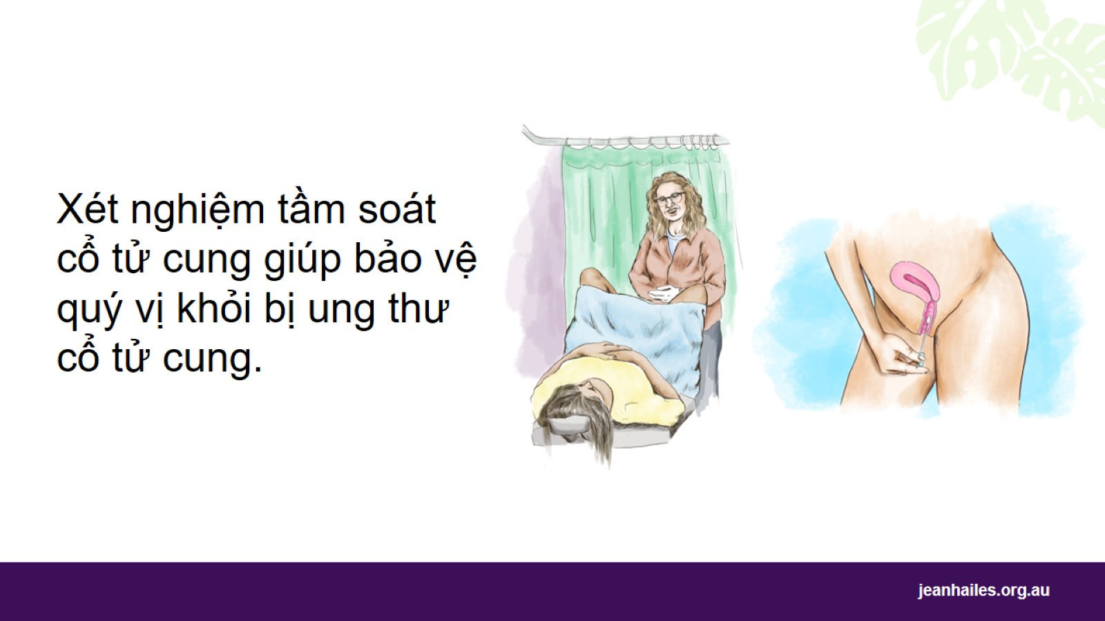
Notes:
Xét nghiệm tầm soát ung thư cổ tử cung là gì?
Xét nghiệm tầm soát ung thư cổ tử cung diễn ra nhanh chóng và dễ dàng. Xét nghiệm kiểm tra xem quý vị có bị nhiễm vi-rút HPV không, loại vi-rút có thể gây ung thư.
Bác sĩ hoặc y tá sẽ nhẹ nhàng lấy mẫu từ cổ tử cung của quý vị. Điều này sẽ không gây đau đớn và chỉ mất vài giây.
Nếu muốn, quý vị có thể tự lấy mẫu từ âm đạo của mình ở một không gian riêng tư. Hãy hỏi bác sĩ hoặc y tá về điều đó.
Nếu quý vị thực hiện xét nghiệm này thường xuyên thì đó là cách bảo vệ tốt nhất để chống lại bệnh ung thư cổ tử cung.

Slide 12

Notes:
Khi nào tôi phải làm xét nghiệm này?
Nếu quý vị trong độ tuổi từ 25 đến 74 tuổi, quý vị cần phải xét nghiệm tầm soát ung thư cổ tử cung 5 năm một lần. Nếu quý vị không biết khi nào cần xét nghiệm tiếp theo, hãy hỏi bác sĩ hoặc y tá.
Tôi làm xét nghiệm này ở đâu?*
Dưới đây là những nơi quý vị có thể đi làm xét nghiệm này:
phòng khám của bác sĩ
trung tâm y tế cộng đồng
trung tâm y tế dành cho phụ nữ
phòng khám kế hoạch hóa gia đình
phòng khám sức khỏe tình dục.
Việc xét nghiệm tầm soát ung thư cổ tử cung 5 năm một lần có thể cứu sống quý vị.
*Lưu ý cho người hướng dẫn: cho ví dụ về các phòng khám và trung tâm ở địa phương nơi phụ nữ có thể làm xét nghiệm này.

Slide 13
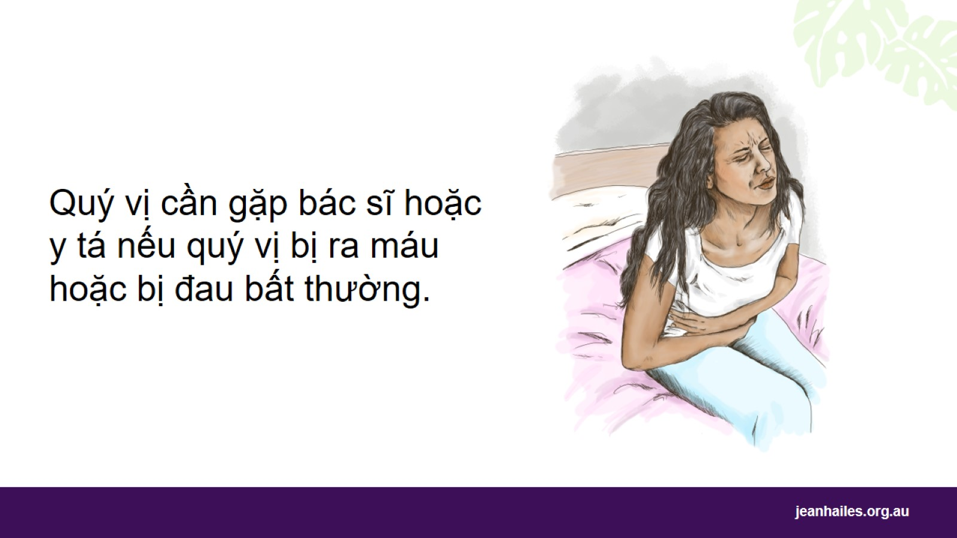
Notes:
Nếu tôi nghĩ có điều gì đó không ổn thì sao?
Nếu có điều gì đó không bình thường xảy ra với cơ thể quý vị, chẳng hạn như:
ra máu
chất lỏng bất thường chảy ra từ âm đạo
đau bụng dưới
đau sau khi quan hệ tình dục,
quý vị cần gặp bác sĩ hoặc y tá càng sớm càng tốt.
Đừng đợi đến lần xét nghiệm tầm soát ung thư cổ tử cung tiếp theo của quý vị.

Slide 14

Xét nghiệm tầm soát ung thư vú

Slide 15

Notes:
Ung thư vú là gì?
Ung thư vú là ung thư phát triển ở vú. Đây là loại ung thư phổ biến nhất đối với phụ nữ ở Úc và có thể phát triển ở mọi lứa tuổi.
Ớ Úc, cứ 7 phụ nữ thì có 1 người có khả năng mắc bệnh ung thư vú vào một thời điểm nào đó trong đời.
Tại sao việc phát hiện ung thư vú sớm lại quan trọng?
Nếu quý vị phát hiện ung thư vú sớm, rất có thể quý vị sẽ khỏi bệnh. Ung thư sẽ nhỏ hơn và sẽ có nhiều cách điều trị hơn.

Slide 16
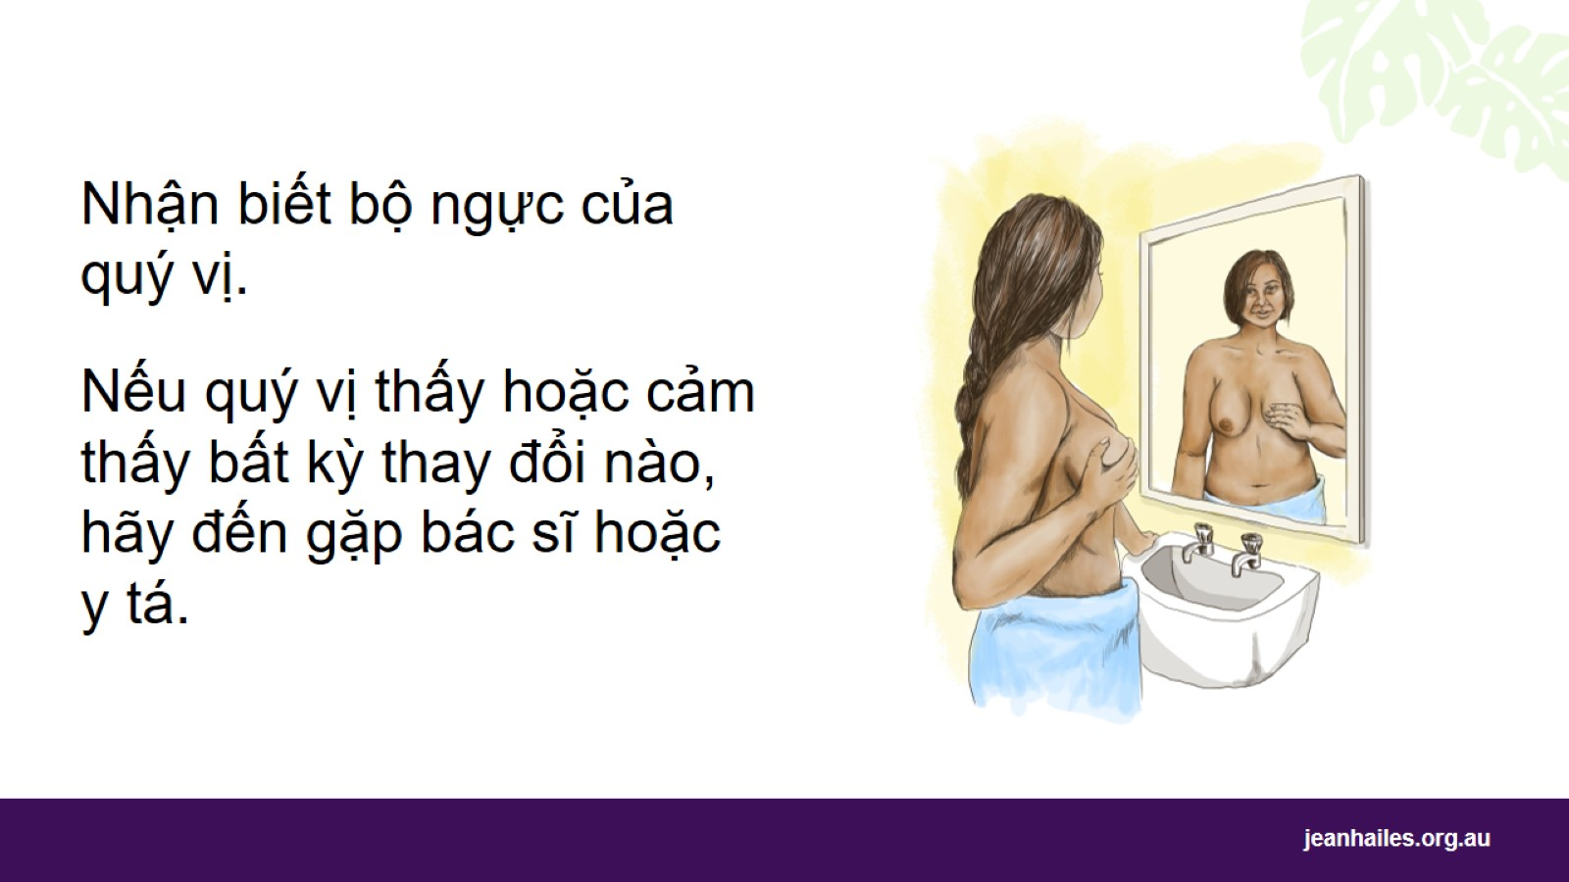
Notes:
Quý vị cần hiểu rõ về bộ ngực của mình để có thể biết liệu có sự thay đổi nào ở một trong hai bên hay không.
Tôi cần biết gì về ngực của mình?
Quý vị nên nhìn bộ ngực của mình trong gương và tìm hiểu:
chúng trông thế nào
hình dạng, kích thước và màu sắc của chúng
chúng cảm giác như thế nào.
Hầu hết những thay đổi ở vú không phải là ung thư vú. Nhưng nếu quý vị nhận thấy sự thay đổi, quý vị phải nhờ bác sĩ hoặc y tá kiểm tra càng sớm càng tốt.

Slide 17
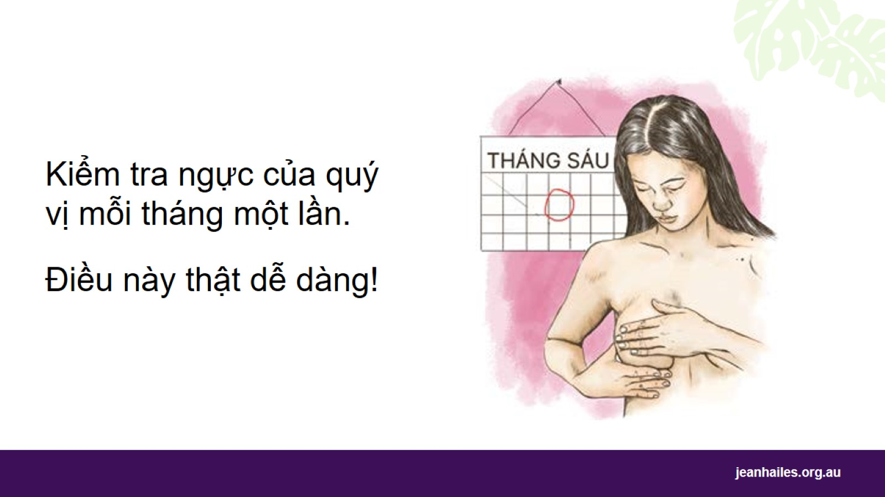
Notes:
Một cách để sớm phát hiện những thay đổi ở vú là kiểm tra ngực hàng tháng.
Làm cách nào để kiểm tra ngực của tôi?
Mỗi tháng một lần, hãy kiểm tra hình dạng, màu sắc và kích thước của ngực.
Tốt nhất quý vị nên kiểm tra ngực vài ngày sau khi kết thúc kỳ kinh (kinh nguyệt). Đặt nhắc nhở trên điện thoại hoặc trên lịch để kiểm tra ngực vào cùng một ngày hàng tháng.
Cảm nhận ngực của quý vị bằng cách sử dụng các đầu ngón tay, khi tắm hoặc khi nằm.
Hãy để ý xem có cục u và những thay đổi nào trên da hoặc núm vú hay bất kỳ vết đỏ, đau hoặc tiết dịch nào không.
Hãy chắc chắn rằng quý vị cảm nhận được toàn bộ vùng ngực từ xương đòn đến bụng và bao gồm cả nách.
Quý vị có thể yêu cầu bác sĩ hoặc y tá chỉ cho quý vị cách kiểm tra vú.
Không có cách đúng hay sai để sờ kiểm tra ngực – điều quan trọng là tìm ra cách phù hợp với quý vị và thực hiện thường xuyên.

Slide 18
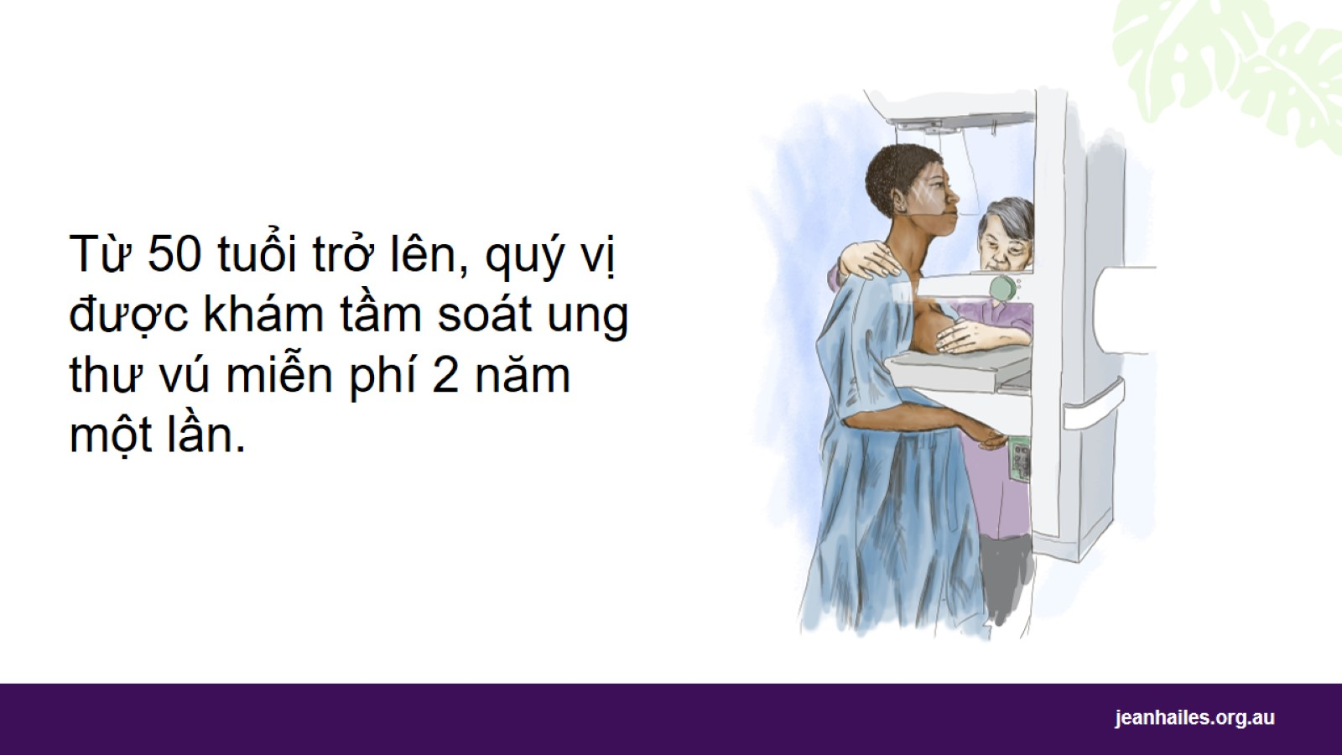
Notes:
Một cách khác để phát hiện những thay đổi ở vú là khám nghiệm vú 2 năm một lần.
Tầm soát ung thư vú là gì?
Tầm soát ung thư vú là chụp hình ảnh bên trong vú của quý vị. Nó cho thấy những thay đổi rất nhỏ mà quý vị hay bác sĩ hoặc y tá khó có thể nhìn thấy hoặc cảm nhận được.
Khi nào tôi nên đi tầm soát ung thư vú?
Nếu quý vị từ 50 đến 74 tuổi, hãy đi tầm soát ung thư vú 2 năm một lần.
Nếu quý vị ở độ tuổi từ 40 đến 49 hoặc trên 74 tuổi, quý vị có thể chọn chụp quang tuyến vú.
Nếu quý vị dưới 40 tuổi, bác sĩ có thể yêu cầu quý vị chụp quang tuyến vú nếu họ cho rằng quý vị cần, hoặc nếu có người nào khác trong gia đình quý vị đã bị ung thư vú.
Việc tầm soát ung thư vú chỉ có thể được thực hiện từ 35 tuổi trở lên.
Làm cách nào để đặt lịch hẹn khám tầm soát vú?
BreastScreen Australia cung cấp dịch vụ khám tầm soát vú miễn phí nếu quý vị không có các triệu chứng về vú. Để đặt lịch hẹn khám tầm soát vú, hãy gọi cho BreastScreen Australia theo số 13 20 50. Số này sẽ kết nối quý vị với dịch vụ BreastScreen trong khu vực của quý vị.
Quý vị cũng có thể đặt lịch hẹn trực tuyến tại Breastscreen.org.au
Cần thông dịch viên?
Nếu quý vị cần thông dịch viên, hãy gọi cho Dịch vụ Thông Phiên dịch (TIS National) theo số 131 450 và yêu cầu được kết nối với BreastScreen tại tiểu bang/lãnh thổ của quý vị.

Slide 19

Notes:
Tại sao việc tầm soát ung thư vú lại quan trọng đến vậy?
Tầm soát ung thư vú thường xuyên sẽ phát hiện sớm hầu hết các bệnh ung thư vú và giúp ngăn ngừa tử vong.
Nếu ung thư vú được phát hiện sớm thì có nhiều khả năng nó còn nhỏ và được điều trị thành công.
Điều này giúp quý vị khỏe mạnh trở lại để tận hưởng cuộc sống và gia đình.
Nếu quý vị nhận thấy bất kỳ thay đổi nào ở ngực, hãy đến gặp bác sĩ hoặc y tá càng sớm càng tốt.

Slide 20

Xét nghiệm tầm soát ung thư ruột

Slide 21
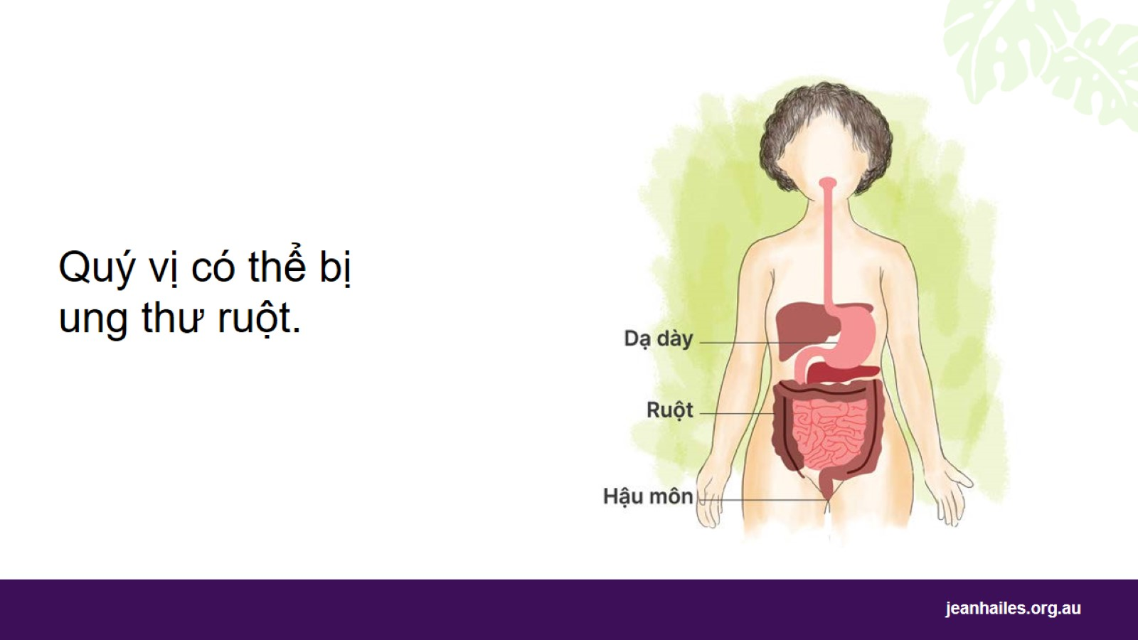
Notes:
Ruột là gì?
Ruột là một phần của hệ tiêu hóa*. Ruột là ống đưa thức ăn từ dạ dày đến hậu môn (nơi quý vị đi đại tiện).
Ung thư ruột là gì?
Ung thư ruột là ung thư phát triển trong ruột. Đây là một loại ung thư phổ biến ở Úc và sẽ dễ điều trị và chữa khỏi hơn nếu được phát hiện sớm.
Xét nghiệm tầm soát ung thư là cách tốt nhất để phát hiện sớm ung thư ruột.
*Lưu ý cho người hướng dẫn: sử dụng hình ảnh nếu muốn giải thích ngắn gọn về hệ tiêu hóa.

Slide 22
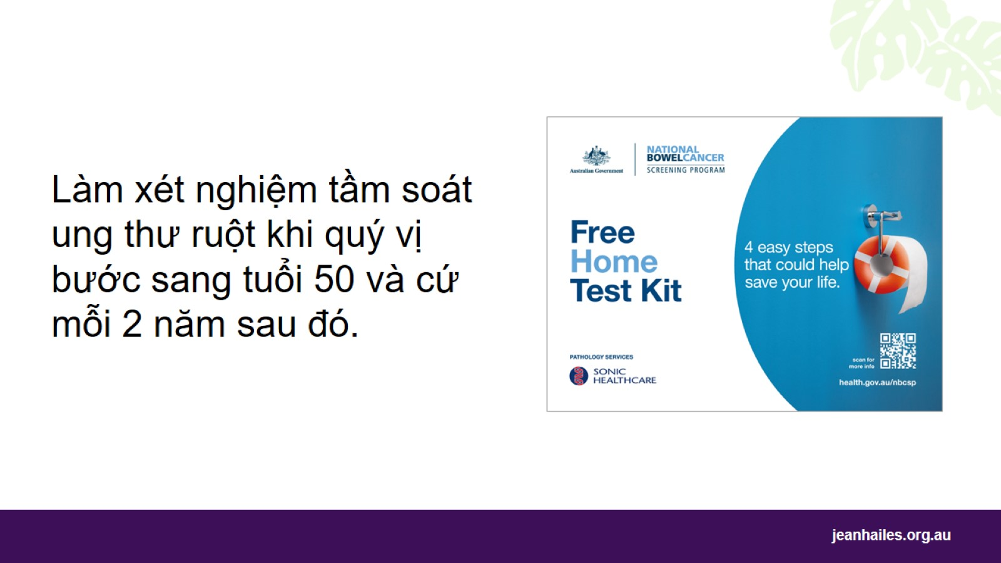
Notes:
Xét nghiệm tầm soát ung thư ruột là gì?
Xét nghiệm tầm soát ung thư ruột kiểm tra máu trong phân của quý vị, đây có thể là dấu hiệu sớm của ung thư ruột.
Khi nào tôi cần làm xét nghiệm tầm soát ung thư ruột?
Quý vị cần làm xét nghiệm từ tuổi 50. Và quý vị cần phải làm điều đó 2 năm một lần cho đến khi quý vị 74 tuổi.

Slide 23
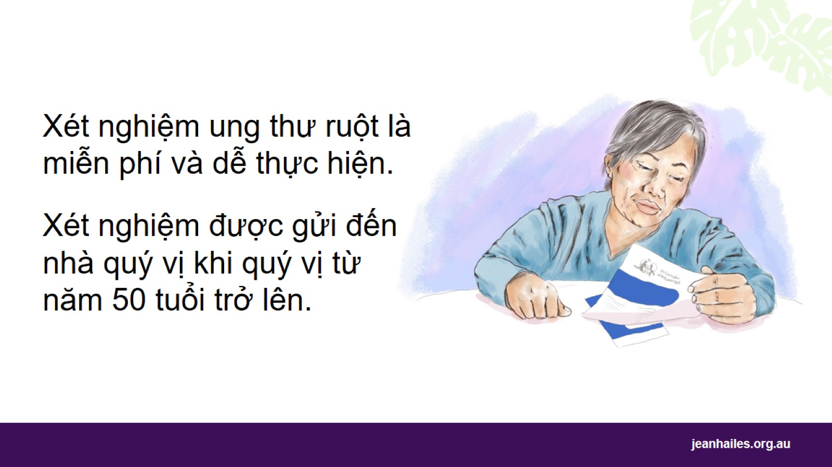
Notes:
Làm thế nào để tôi nhận được xét nghiệm?
Xét nghiệm miễn phí này sẽ được gửi đến địa chỉ nhà của quý vị 2 năm một lần khi quý vị bước sang tuổi 50.
Nếu quý vị không nhận được xét nghiệm, hãy gọi cho National Bowel Cancer Screening Program (Chương trình Tầm soát Ung thư Ruột Quốc gia) theo số 1800 627 701 hoặc nói chuyện với bác sĩ hoặc y tá của quý vị.
Làm sao tôi biết phải làm gì?
Xét nghiệm rất dễ thực hiện. Khi xét nghiệm gửi đến nhà quý vị, nó sẽ kèm theo hướng dẫn chỉ cho quý vị chính xác những gì cần làm.

Slide 24
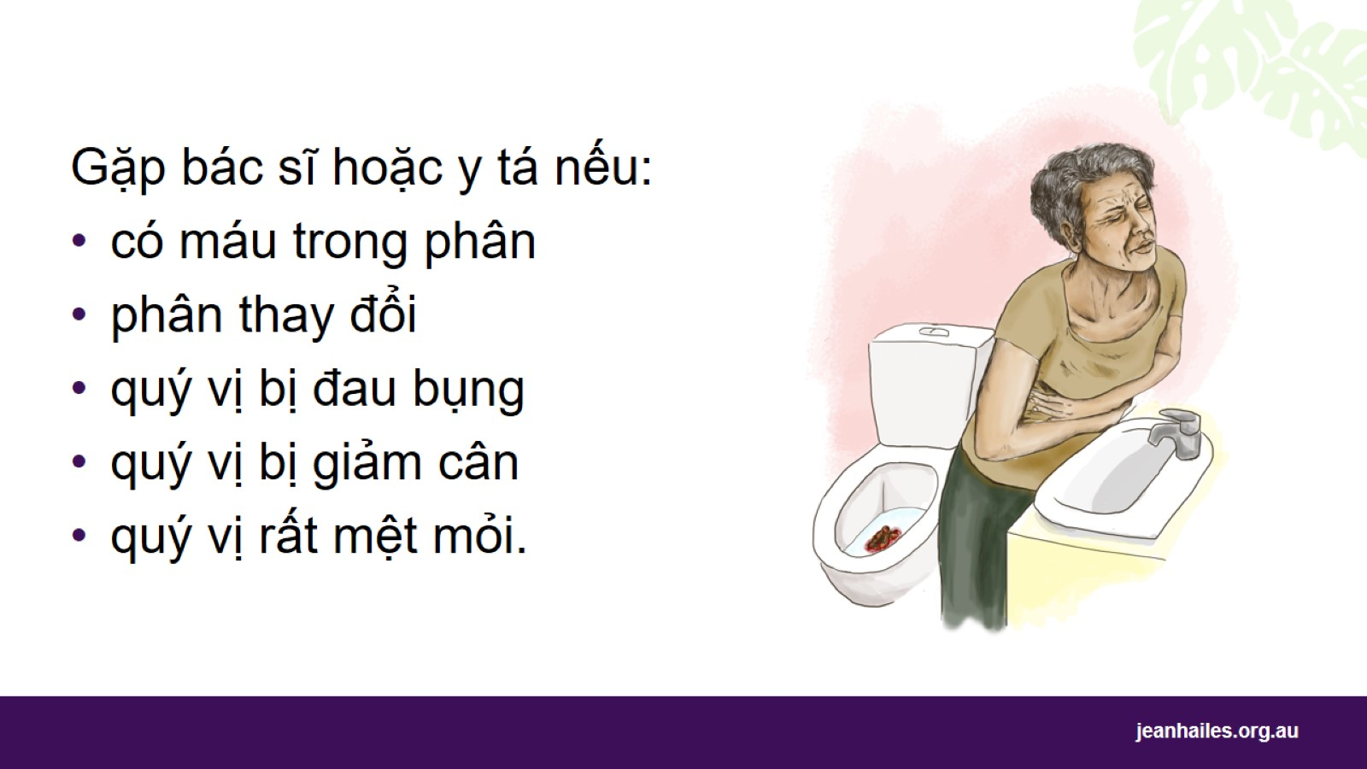
Notes:
Ung thư ruột thường không có dấu hiệu ở giai đoạn đầu.
Đó là lý do tại sao điều quan trọng là phải gặp bác sĩ hoặc y tá ngay nếu quý vị nhận thấy bất kỳ thay đổi nào sau đây:
có máu trong phân
phân của quý vị đã trở nên khác so với bình thường, chẳng hạn như cứng hơn, lỏng hơn hoặc có hình dạng khác
quý vị bị đau bụng hoặc có thể cảm thấy có khối u
quý vị mệt mỏi rất nhiều và không biết tại sao
quý vị đang giảm cân và không biết tại sao.

Slide 25
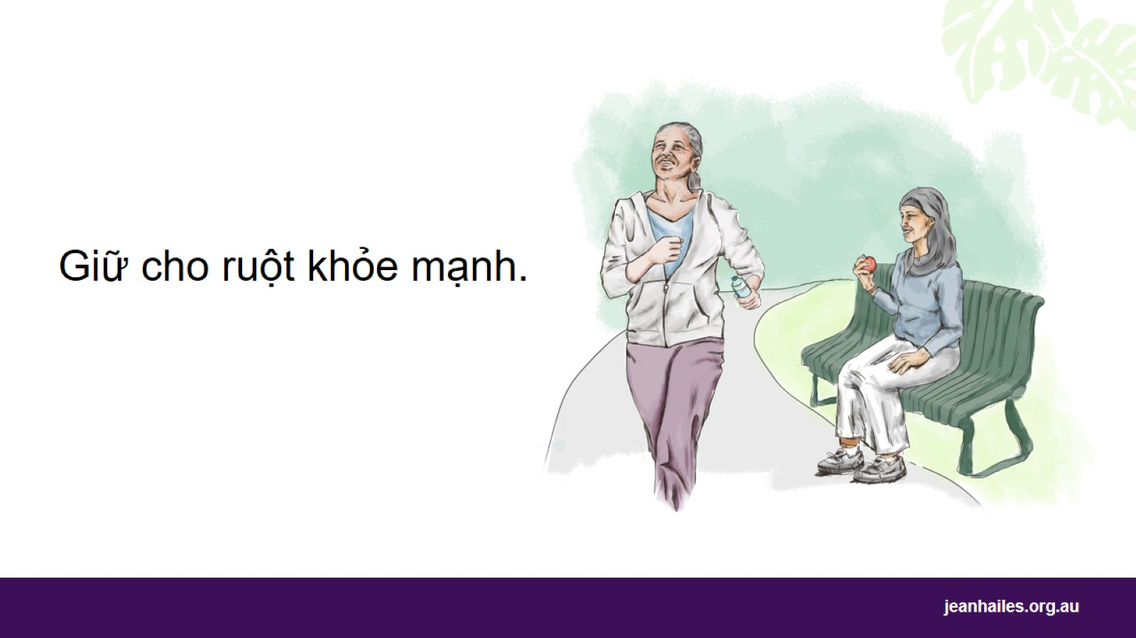
Notes:
Tôi có thể làm gì để giữ cho ruột khỏe mạnh?
Quý vị có thể giúp giữ cho ruột khỏe mạnh nếu quý vị:
không hút thuốc
giữ cân nặng khỏe mạnh
ăn chế độ ăn nhiều chất xơ
tránh uống rượu
uống thật nhiều nước
luyện tập thể dục đều đặn
làm xét nghiệm tầm soát ung thư 2 năm một lần sau khi quý vị tròn 50 tuổi.

Slide 26

Kiểm tra sức khỏe tình dục

Slide 27
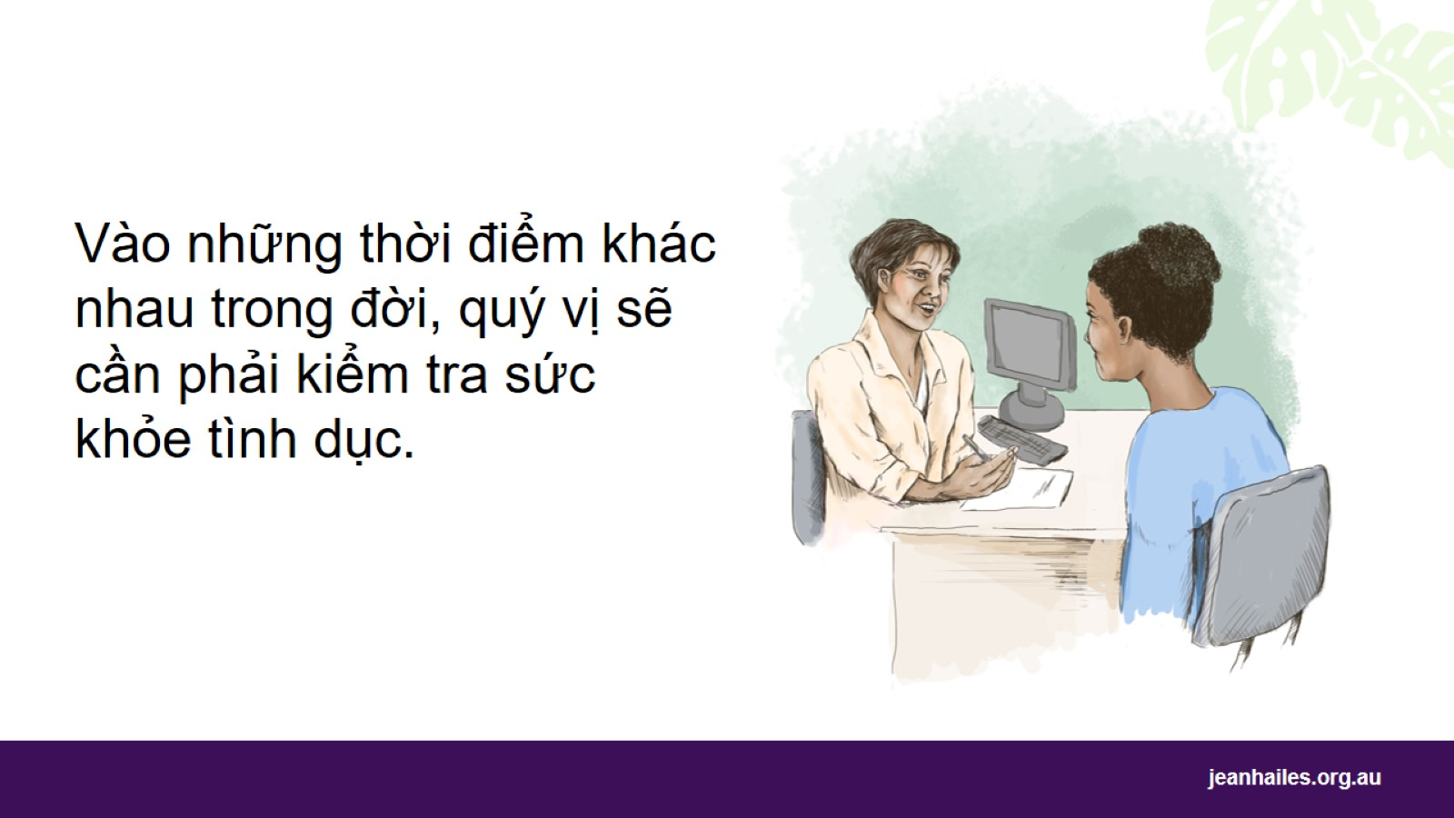
Notes:
Kiểm tra sức khỏe tình dục là gì?
Kiểm tra sức khỏe tình dục là đến gặp bác sĩ hoặc y tá của quý vị để:
nói về tình dục an toàn
nói về quyền của quý vị khi có mối quan hệ với ai đó
nói về quyền quyết định của quý vị nếu muốn hay không muốn mang thai
nói về loại biện pháp tránh thai nào quý vị có thể sử dụng nếu không muốn mang thai
làm xét nghiệm tầm soát ung thư cổ tử cung
xét nghiệm các bệnh lây truyền qua đường tình dục (STIs).
Khi nào cần kiểm tra sức khỏe tình dục?
Kiểm tra sức khỏe tình dục nếu:
quý vị đang bắt đầu một mối quan hệ tình dục mới
quý vị đã có quan hệ tình dục không được bảo vệ. Quan hệ tình dục không được bảo vệ hoặc không an toàn là quan hệ tình dục mà không dùng bao cao su hoặc màng chắn miệng (một lớp cao su mỏng)
bao cao su bị rách hoặc rơi ra khi quan hệ tình dục
quý vị nghĩ quý vị có thể bị STI
bạn đời của quý vị có quan hệ tình dục với người khác
quý vị có quan hệ tình dục với nhiều hơn một người
quý vị dùng chung kim tiêm với người khác khi sử dụng ma túy hoặc xăm mình hoặc xỏ khuyên.
Nếu quý vị đang có quan hệ tình dục, quý vị nên kiểm tra sức khỏe tình dục thường xuyên.
Quý vị có thể cảm thấy lo lắng khi kiểm tra sức khỏe tình dục, nhưng các bác sĩ và y tá luôn sẵn sàng giúp đỡ quý vị.

Slide 28
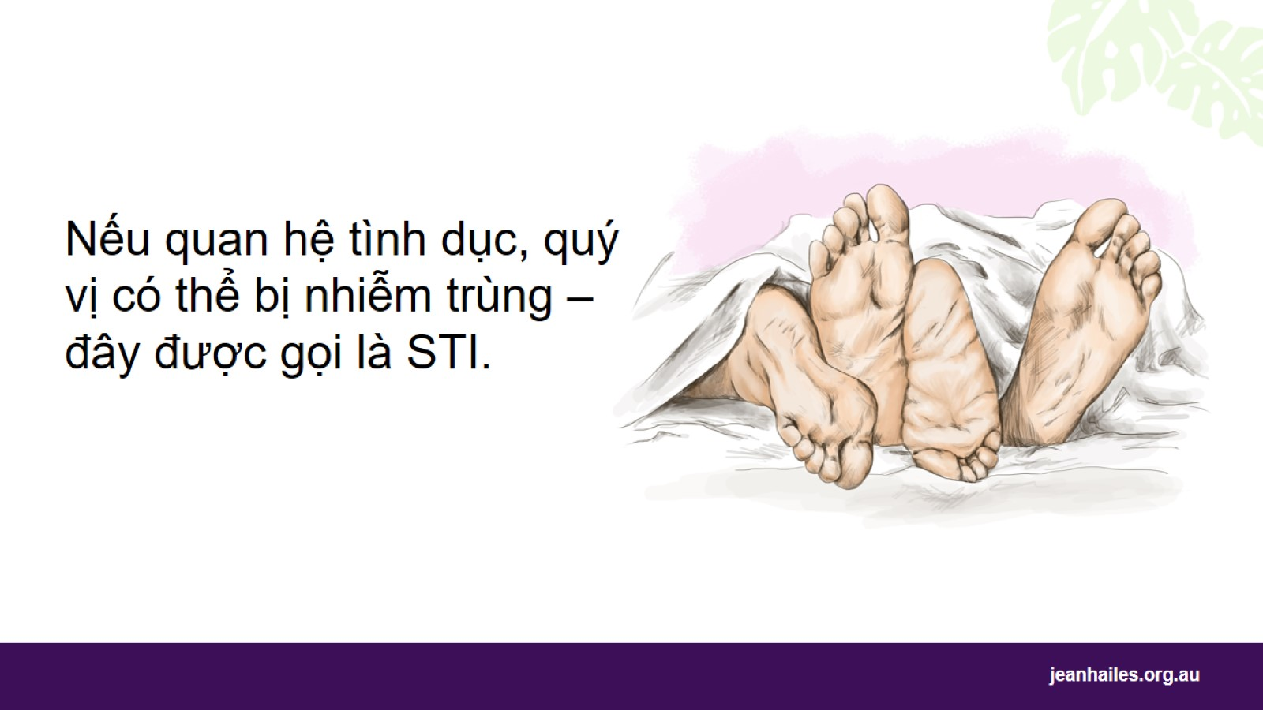
Notes:
STI là gì?
STI là viết tắt của bệnh nhiễm trùng lây truyền qua đường tình dục. Đó là bệnh nhiễm trùng mà quý vị có thể mắc phải khi quan hệ tình dục.
STI phổ biến trên toàn thế giới. Có nhiều STI khác nhau, chẳng hạn như:
mụn rộp trong bộ phận sinh dục
chlamydia
bệnh lậu
bệnh giang mai
viêm gan B và C
HIV.
Làm thế nào tôi có thể bị STI?
Quý vị có thể bị STI nếu quý vị:
quan hệ tình dục không an toàn với ai đó
đưa miệng vào dương vật hoặc âm hộ
chạm dương vật, âm hộ, âm đạo hoặc hậu môn với nhau
chạm vào chất dịch cơ thể của người khác.
Nếu STI không được điều trị, chúng có thể:
gây kích ứng và đau đớn
làm cho phụ nữ khó có con
gây ra các vấn đề sức khỏe có thể kéo dài.

Slide 29

Notes:
Quý vị không thể biết một người có mắc STI hay không chỉ bằng cách nhìn vào họ. Ngay cả khi một người trông mạnh mẽ và khỏe mạnh, họ vẫn có thể mắc STI và truyền bệnh cho người khác.
Có thể mắc STI mà không biết.
Đôi khi có những dấu hiệu cho thấy quý vị hoặc người khác có thể mắc STI.
Một số dấu hiệu có thể bao gồm:
vết loét, mụn nước, da nứt nẻ hoặc kích ứng ở dương vật, âm hộ, hậu môn hoặc miệng
chất lỏng bất thường chảy ra từ dương vật, âm đạo hoặc hậu môn
âm hộ hoặc âm đạo trông đỏ, đau, ngứa hoặc có mùi hôi
cục u và vết sưng trên dương vật, âm hộ, âm đạo hoặc hậu môn
đau hoặc chảy máu khi quan hệ tình dục
đau khi quý vị đi tiểu.

Slide 30
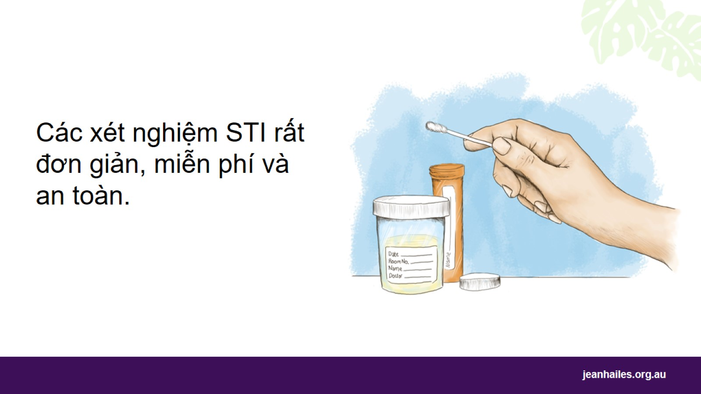
Notes:
Nếu quý vị nghĩ mình bị nhiễm trùng, quý vị cần phải đi xét nghiệm.
Các xét nghiệm STI rất đơn giản, miễn phí và an toàn.
Nếu xét nghiệm cho thấy quý vị bị nhiễm trùng, quý vị có thể bắt đầu điều trị ngay lập tức. Điều này sẽ giúp quý vị khỏi bệnh sớm hơn và ngăn quý vị lây bệnh cho người khác.
Tôi phải đi xét nghiệm STI ở đâu?*
Quý vị có thể thực hiện xét nghiệm STI tại:
phòng khám y tế địa phương
trung tâm y tế cộng đồng địa phương
phòng khám sức khỏe tình dục
phòng khám kế hoạch hóa gia đình.
Nếu tôi mắc cỡ thì sao?
Nếu quý vị cảm thấy mắc cỡ khi làm xét nghiệm STI, hãy nhớ rằng các bác sĩ và y tá:
sẽ không phán xét quý vị
làm các xét nghiệm mỗi ngày và nhiệm vụ của họ là chăm sóc quý vị
sẽ không chia sẻ thông tin của quý vị với bất cứ ai.
Nếu lo lắng về quyền riêng tư của mình, quý vị có thể đến một phòng khám khác chứ không phải bác sĩ hoặc y tá thông thường của quý vị.
Chlamydia
Phụ nữ dưới 30 tuổi đang có quan hệ tình dục cần được xét nghiệm bệnh chlamydia hàng năm.
Chlamydia có thể khiến quý vị khó có thai. Hầu hết phụ nữ bị chlamydia đều không có dấu hiệu nên họ không biết mình mắc bệnh.
*Lưu ý cho người hướng dẫn: cho biết nơi nào có dịch vụ kiểm tra sức khỏe tình dục tại địa phương.

Slide 31
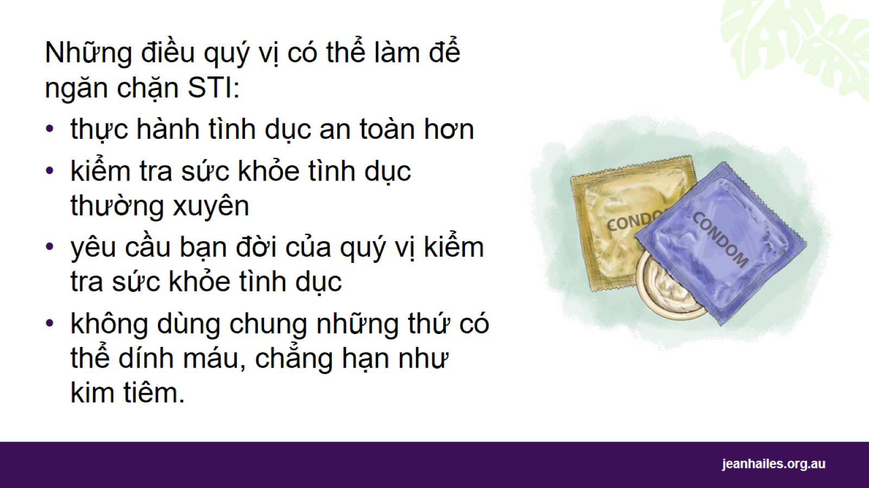
Notes:
Các cách để ngưng mắc STI:
Thực hành tình dục an toàn hơn - không cho phép tinh dịch, máu hoặc dịch âm đạo của bạn đời xâm nhập vào cơ thể quý vị. Sử dụng bao cao su, bao cao su dành cho nữ hoặc màng chắn miệng mỗi khi quan hệ tình dục, ngay cả khi quý vị đang có kinh nguyệt.
Nếu quý vị có quan hệ tình dục, hãy kiểm tra sức khỏe tình dục thường xuyên.
Trước khi quan hệ tình dục với người mới, hãy kiểm tra sức khỏe tình dục và yêu cầu họ làm như vậy.
Không dùng chung kim tiêm, dụng cụ xăm hình, dao cạo râu hoặc những thứ khác có thể dính máu của người khác.

Slide 32

Đặt lịch hẹn và gặp bác sĩ

Slide 33

Notes:
Nếu quý vị hoặc gia đình cần gặp bác sĩ, hãy đặt lịch hẹn ngay vì có thể phải mất vài ngày bác sĩ mới có thể gặp quý vị. Nếu quý vị cần thông dịch viên, hãy gọi cho Dịch vụ Thông Phiên dịch (TIS National) qua số 131 450.
Nếu đó là trường hợp khẩn cấp, hãy gọi 000.
Làm cách nào để đặt lịch hẹn?
Quý vị có thể đặt lịch hẹn với bác sĩ bằng cách:
gọi đến trung tâm y tế
đến trung tâm y tế
đặt hẹn trên internet nếu trung tâm y tế có trang mạng.
Khi đặt lịch hẹn, quý vị có thể:
yêu cầu nữ bác sĩ
yêu cầu thông dịch viên tại cuộc hẹn của quý vị – quý vị có thể yêu cầu thông dịch viên qua điện thoại, thông dịch viên nữ hoặc thông dịch viên ở tiểu bang khác
yêu cầu một cuộc hẹn sớm nếu quý vị cần được chăm sóc khẩn cấp vì một vấn đề y tế nghiêm trọng
hỏi quý vị cần trả phí là bao nhiêu cho cuộc hẹn
chọn cuộc hẹn ngắn hay dài:
yêu cầu một cuộc hẹn ngắn nếu quý vị cần một đơn thuốc mới
hãy yêu cầu một cuộc hẹn dài nếu quý vị có vài điều muốn nói.
Quý vị sẽ cần phải đặt lịch hẹn riêng cho từng người trong gia đình cần gặp bác sĩ.

Slide 34
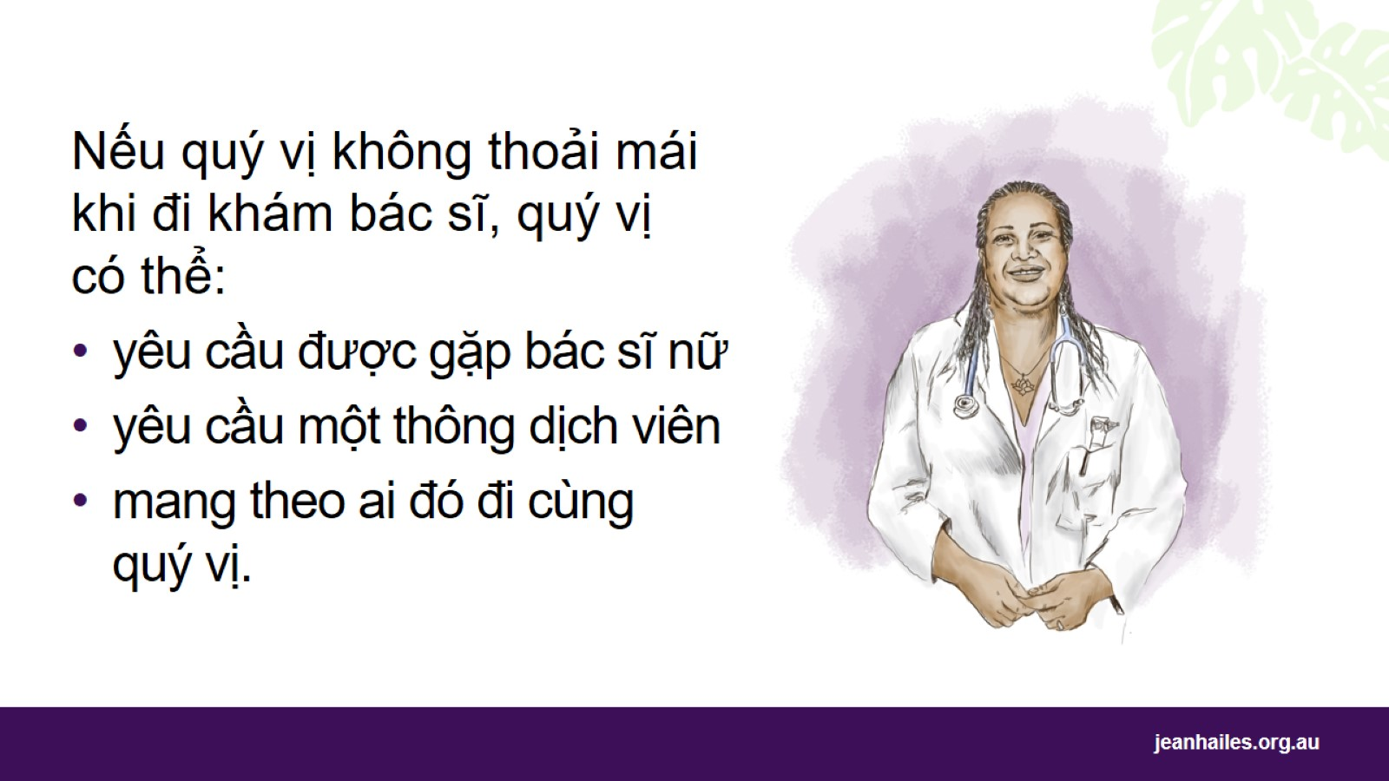
Notes:
Nếu tôi không cảm thấy thoải mái khi đi khám bác sĩ thì sao?
Có những điều quý vị có thể làm để khiến bản thân thoải mái và tự tin hơn khi gặp bác sĩ.
Quý vị có thể:
yêu cầu được gặp bác sĩ hoặc y tá nữ
sử dụng thông dịch viên – yêu cầu phòng khám sắp xếp một thông dịch viên. Thông dịch viên không thể nói chuyện với người khác về những gì quý vị nói trong cuộc hẹn
đưa người trong gia đình, bạn bè hoặc nhân viên hỗ trợ đi cùng nhưng họ không nên thông dịch cho quý vị
chuẩn bị cho cuộc hẹn trước khi quý vị đi.

Slide 35

Notes:
Làm thế nào tôi có thể chuẩn bị cho cuộc hẹn của mình?
Để chuẩn bị cho cuộc hẹn, hãy viết ra:
một danh sách những điều quý vị muốn nói
bất kỳ dấu hiệu bệnh tật nào quý vị có; chúng bắt đầu khi nào, kéo dài bao lâu, tần suất xảy ra
tất cả các loại thuốc, vitamin và thuốc thảo dược quý vị đang dùng
bất kỳ loại thuốc nào quý vị không thể dùng (ví dụ: aspirin, penicillin)
bất kỳ căn bệnh nghiêm trọng nào mà quý vị hoặc các thành viên khác trong gia đình quý vị đã mắc phải.
Nhớ mang theo:
thẻ Medicare và thẻ chăm sóc sức khỏe hoặc thẻ giảm giá nếu quý vị có
bản sao hoặc báo cáo từ bất kỳ xét nghiệm nào gần đây nếu quý vị có
ghi chú của quý vị
có người hỗ trợ quý vị nếu quý vị cần.

Slide 36
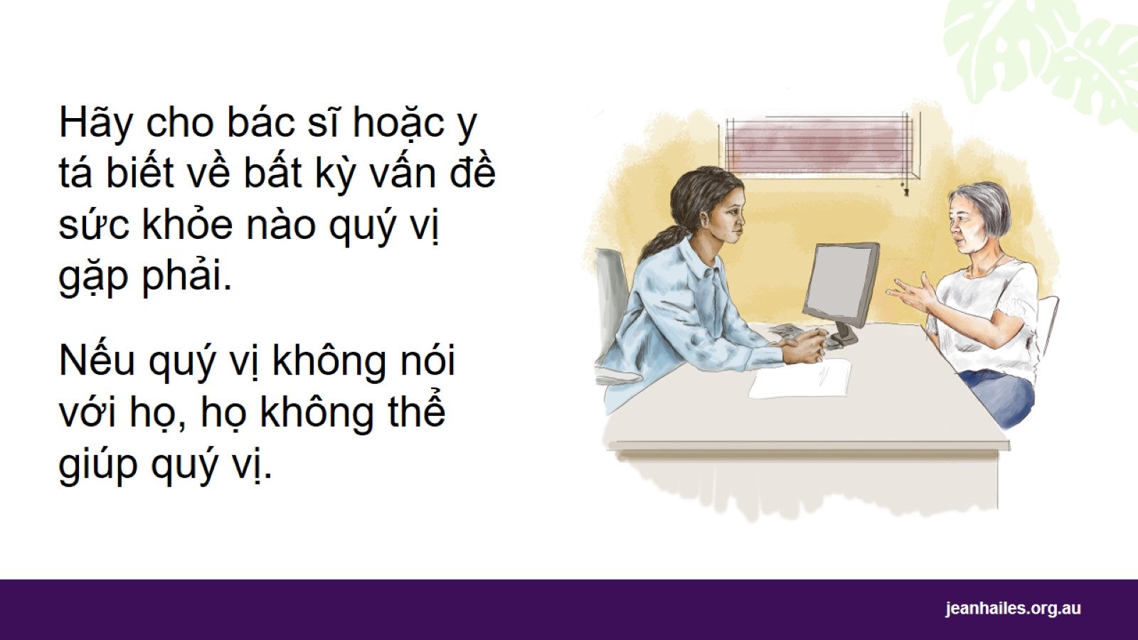
Notes:
Tôi có thể nói chuyện gì với bác sĩ hoặc y tá của mình?
Điều quan trọng nhất khi nói chuyện với bác sĩ hoặc y tá là luôn nói sự thật.
Sức khỏe, những lo lắng và hoàn cảnh của quý vị đều quan trọng, vì vậy hãy nói ra. Các bác sĩ và y tá sẽ không phán xét hay chỉ trích quý vị.
Đừng nghĩ điều gì đó là bình thường hoặc không đủ quan trọng để đề cập đến.
Những gì quý vị nói với họ là chuyện riêng tư, vì vậy đừng ngại nói với họ bất cứ điều gì.
Để bác sĩ hoặc y tá có thể giúp đỡ quý vị, họ cần biết:
quý vị bị bệnh khi nào trước đây
những loại thuốc quý vị đang dùng. Một số loại thuốc không có tác dụng với các loại thuốc khác, vì vậy chúng có thể khiến quý vị không khỏe hoặc bệnh nặng hơn
nếu có điều gì đó khác với bình thường của quý vị
nếu quý vị tập thể dục, hút thuốc, uống rượu hoặc dùng ma túy.

Slide 37
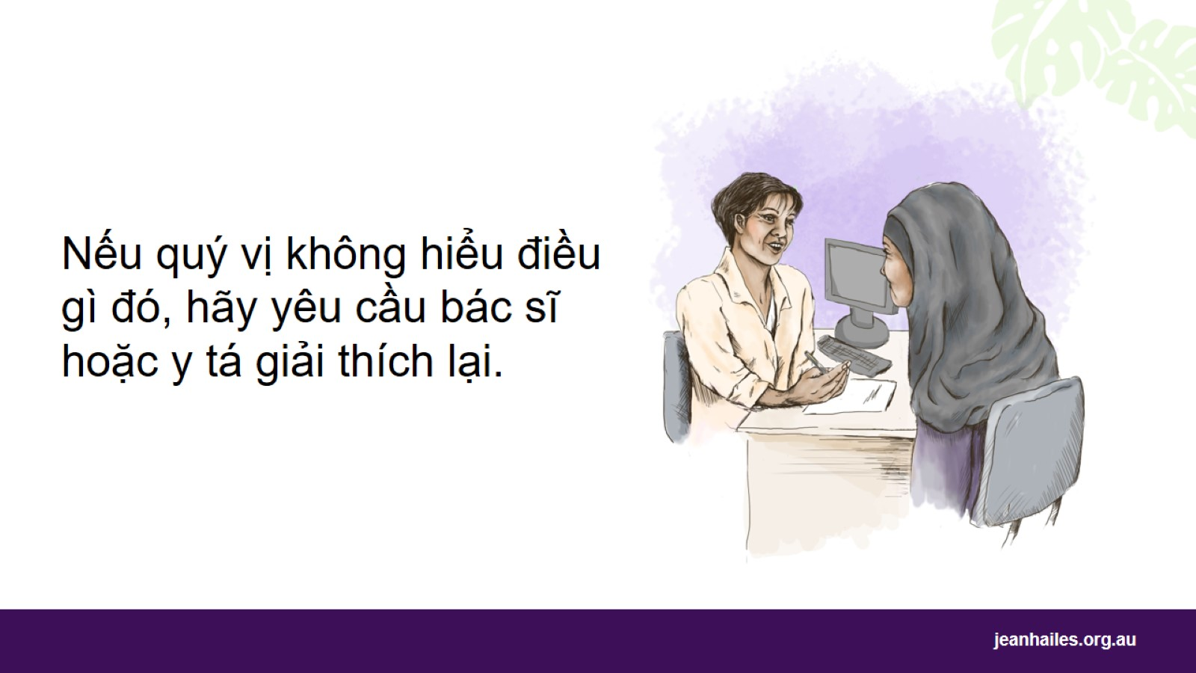
Notes:
Các bác sĩ và y tá có thể trao đổi về rất nhiều thông tin quan trọng khó hiểu hoặc khó nhớ.
Để giúp quý vị hiểu những gì bác sĩ hoặc y tá nói, quý vị có thể:
đem theo một cuốn sổ và viết xuống mọi thứ
yêu cầu bác sĩ hoặc y tá của quý vị viết ra những điều quan trọng, đặc biệt là về thuốc
hỏi xem có thông tin in sẵn nào quý vị có thể mang về nhà không
nhắc lại những gì quý vị cần làm trước khi rời cuộc hẹn để đảm bảo rằng quý vị hiểu và biết phải làm gì
hãy yêu cầu bác sĩ hoặc y tá giải thích lại mọi việc.
Nếu tôi không thích việc điều trị thì sao?
Nếu quý vị không thoải mái với phương pháp điều trị mà bác sĩ hoặc y tá đưa ra, hãy hỏi xem quý vị có thể thử phương pháp điều trị nào khác không.
Hãy yêu cầu bác sĩ hoặc y tá giải thích tất cả những điều tốt và không tốt về mỗi phương pháp điều trị để quý vị có đầy đủ thông tin trước khi quyết định.
Nếu quý vị gặp vấn đề với việc điều trị, hãy nhớ:
Đừng thay đổi phương pháp điều trị mà không nói chuyện với bác sĩ hoặc y tá trước, nếu không quý vị có thể bị bệnh nặng hơn.
Hãy cho bác sĩ hoặc y tá biết về tất cả các vấn đề quý vị đang gặp phải khi điều trị.
Làm việc với bác sĩ hoặc y tá để tìm ra phương pháp điều trị phù hợp nhất với quý vị.

Slide 38
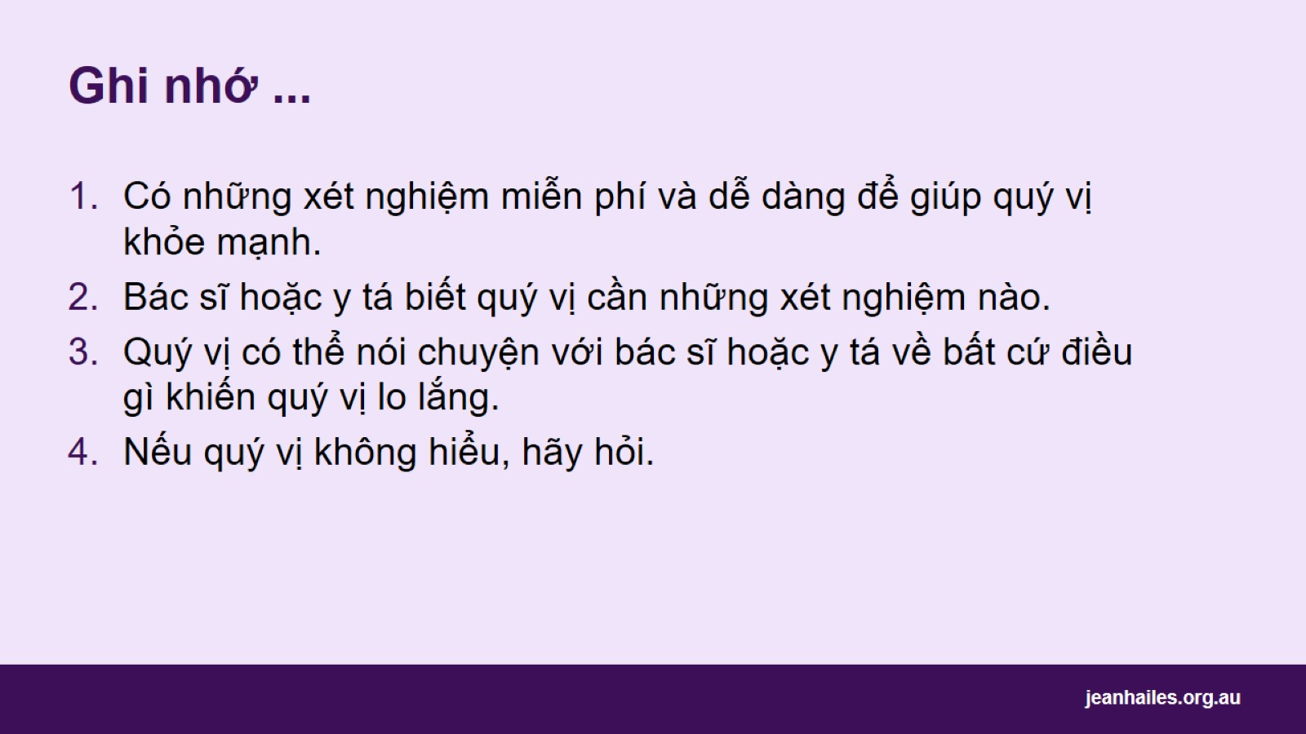
Ghi nhớ ...

Slide 39

Dịch vụ địa phương
Notes:
Lưu ý cho người hướng dẫn: cung cấp chi tiết về các dịch vụ y tế tại địa phương.

Slide 40


